Slide 1

មជ្ឈមណ្ឌលកូរ៉េ សហ្វវែរ អេច អ ឌី
Korea Software HRD Center
Java Presentation Materials
ឣ្នកប្រឹក្សាយោបល់: បណ្ឌិត​​ គីម​ ថេខ្យុង
ឣ្នកណែនំា: លោក លាង ប៊ុនរ៉ុង
លោក លន់ សុវត្ថានា
លោក ផេង តុលា
លោក ដារ៉ា ពេញចិត្ត
www.kshrd.com.kh

Slide 2
ថ្នាក់ ភ្នំពេញ
ក្រុមទី ៣
ប្រធានបទ៖ Nested Class
សមាជិក
ជឿង ស្រីអូន
ប៉ែន​ លីម៉ែង
ជា​​​ បូណា
គា​ ម៉េងស្រ៊ា
ពេក រតនៈ

Slide 3
មាតិកា
I. Nested Class
1.1 Static & Final Keyword
1.2 Static inner class/Static nested class
1.3 Local inner class
1.4 Anonymous inner class
1.5 Member inner class

Slide 4
1.1 Static & Final Keyword
static keyword មានន័យថារាល់ member ដែលប្រកាសជា static គឺជា class member មិនមែនជា
instance member ឡើយ។
តំលៃរបស់វាត្រូវបានផ្ទុកនៅក្នុង class memory
Garbage Collector មិនធ្វើការជាមួយវាទេ ដូចនេះតំលៃរបស់វានៅមានរហូតទាល់តែ program ត្រូវបានបញ្ចប់
static member ត្រូវគេប្រើដោយផ្ទាល់តាមរយះ class ប៉ុន្តែយើងក៏អាចប្រើវាតាមរយះ object ដែរ
ការប្រើប្រាស់ static member តាមរយះ object មិនល្អទេព្រោះវាមិនបានបញ្ជាក់ច្បាស់លាស់ថា member នោះជា class member

Slide 5
1.1 Static & Final Keyword
static keyword អាចត្រូវបានគេប្រើ 4 ទិដ្ឋភាព៖
ប្រើជាមួយ variable
ប្រើជាមួយ method
ប្រើជាមួយ inner class
ប្រើជាលក្ខណៈ block (static block)
Note : instance members អាចប្រើបានទាំង class member និង instance member ប៉ុន្តែ class members អាចប្រើបានតែ class members តែប៉ុណ្ណោះ វាមិនអាចប្រើ instance member បានឡើយ។

Slide 6
1.1 Static & Final Keyword
static variable
- ត្រូវបានគេហៅម្យ៉ាងទៀត class variable ជាទូទៅវាត្រូវគេប្រើដោយផ្ទាល់តាមរយៈ class
- វាត្រូបានបង្កើតឡើងនៅពេល compile time ​​​​​​
- តំលៃរបស់វាត្រូវបានផ្ទុកក្នុង Class Area (មិនរងឥទ្ធិពលពី Garbage Collector ឡើយ) ហើយតំលៃរបស់វាបាត់បង់លុះត្រាតែកម្មវិធីបានបញ្ចប់
- វាអាចត្រូវគេយកទៅប្រើនៅគ្រប់ទីកន្លែងទាំងអស់
- ប៉ុន្តែគេអាចប្រកាសវាបានតែនៅក្នុង class level តែប៉ុណ្ណោះ

Slide 7
1.1 Static & Final Keyword
static method
- ត្រូវបានគេហៅម្យ៉ាងទៀត class method ជាទូទៅវាត្រូវគេប្រើដោយផ្ទាល់តាមរយៈ class
- វាត្រូវបានបង្កើតឡើងនៅពេល compile time ​​​​​​ឯរូបរាងរបស់វាត្រូវបានផ្ទុកក្នុង Class Area
- វាអាចត្រូវគេយកទៅប្រើនៅគ្រប់ទីកន្លែងទាំងអស់
- វាមិនអាចប្រើប្រាស់ instance member ដោយផ្ទាល់បានឡើយតែវាអាចប្រើប្រាស់ class member ដោយផ្ទាល់បាន

Slide 8
1.1 Static & Final Keyword
static inner class
static block
- ជាទូទៅគេប្រើវាដើម្បី initialize តំលៃទៅអោយ constant នៅពេលដែល initialization មាន លក្ខណះស្មុគស្មាញ
- គេអាចប្រើ private static method ជំនួយដល់ static block ដើម្បីអោយ code
មានលក្ខណះ reusable
- វាអនុវត្តតែម្តងគត់ គឺនៅពេលដែល compiler load class structure ចូលទៅក្នុង class area

Slide 9
1.1 Static & Final Keyword
class មួយអាចមាន static block ច្រើន
static block ទាំងអស់ត្រូវអនុវត្តតាមលំដាប់លំដោយពីលើចុះក្រោម

Slide 10
1.1 Static & Final Keyword
final keyword មានន័យថារាល់ member ដែលប្រកាសជា final នៅពេលដែលយើងផ្តល់តំលៃអោយ វាម្តងហើយ គឺមិនអាចកែប្រែបានឡើយ។
final keyword អាចត្រូវបានគេប្រើ 4 ទិដ្ឋភាព៖
ប្រើជាមួយ variable
ប្រើជាមួយ method
ប្រើជាមួយ class & inner class

Slide 11
1.1 Static & Final Keyword
Final variable មានន័យថា នៅពេលដែលយើងផ្តល់តំលៃអោយវាម្តងហើយគឺមិនអាចកែប្រែបានឡើយ។
Final method មានន័យថា នៅពេលដែលយើងបង្កើត definition វាម្តងហើយគឺ មិនអាចកែប្រែបានឡើយ។
Final class មានន័យថា វាមិនអាចបង្កើត subclass បានឡើយ

Slide 12
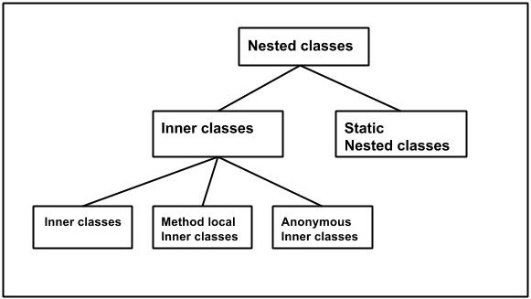
1. Nested Class
Nested classes ចែកចេញជា ២៖
Non-static nested classes
Static nested classes

Slide 13
2. Static Inner Class Or Static Nested Class
Static Inner Class គឺជា Class ដែលមាន Static modifier នៅពីមុខ.
Static Inner class អាចដំណើរការបានដោយ​ enclosing class name:
OuterClass.StaticNestedClass
Syntax: OuterClass.InnerClass innerObject = outerObject. New InnerClass
Syntax:
class MyOuter {
static class Nested_Demo{
}
}

Slide 14
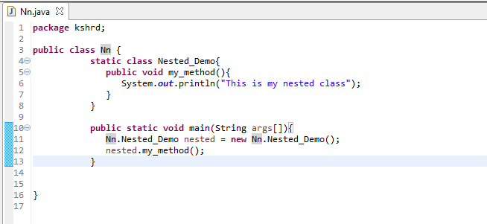
2. Static Inner Class Or Static Nested Class
Example

Slide 15
1.3 Local Inner Class
Local Inner Class គឺជា Class មួយក្នុងចំនោម Nested Class របស់ Java Programming​ ហើយវាជាការបង្កើត Class នៅក្នុង Block Method របស់ Class មួយទៀត
សារះសំខាន់របស់ Local Inner Class គឺវាអាចធ្វើការផ្ទាល់ជាមួយ Instance variables , Local variables , Methods របស់ Class​ មួយទៀត និងមិនបាត់ខ្វល់ខ្វាយពី​ Access Modifier របស់​ Variables​ ,​ Methods​ ទាំងនោះ

Slide 16
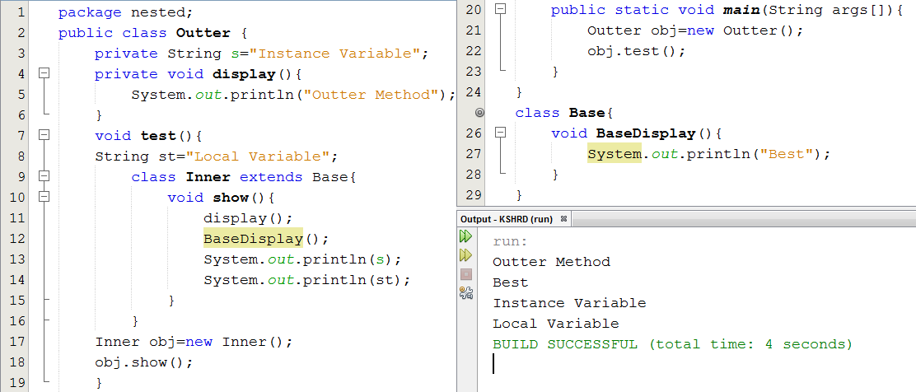
1.3 Local Inner Class

Slide 17
1.4 Anonymous inner class
លក្ខណៈរបស់ ៖
ធ្វើឲ្យកូដងាយស្រួលអាន
Declare Instantiate ក្នុងពេលតែមួយ
ដូចនឹង Local Class ដែរ ខុសតែវាអត់មានឈ្មោះ
គេប្រើដើម្បី override method នៃ class ឬ interface

Slide 18
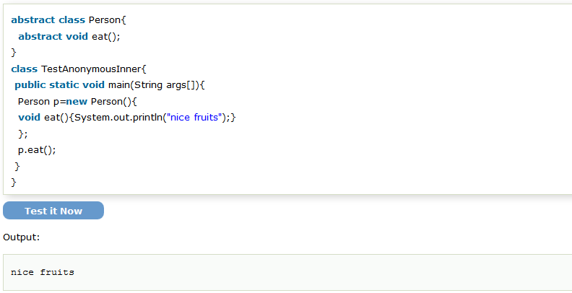
1.4 Anonymous inner class

Slide 19
1.4 Anonymous inner class
Expression របស់ Anonymous inner class មាន៖
មាន new Operator
ដាក់ឈ្មោះ Interface ដែលត្រូវធ្វើការ ឬ Class ដែលត្រូវធ្វើការ extends
សញ្ញា () សំរាប់ដាក់ argument ទៅឲ្យ constructor វាដូចនឹងការបង្កើត class instance ដែរ
នៅក្នុង អាចផ្ទុកនូវ Method Declaration
ហើយជាទូទៅគេនិយមប្រើជាមួយ GUI Application

Slide 20
1.5 Member inner class
java compiler នឹងបង្កើត class files ២
class file មានឈ្មោះ inner class ជា "Outer$Inner“
Member inner clas មាន reference ទៅ Outer class ចឹងហើយបានជាវាអាច access ទៅកាន់ data members of Outer class

Slide 21
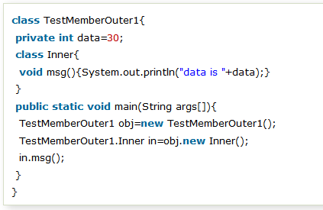

1.5 Member inner class

Slide 22
10. ប្រភពឯកសារ
http://www.javatpoint.com/java-inner-class
http://www.tutorialspoint.com/java/java_innerclasses.htm
https://docs.oracle.com/javase/tutorial/java/javaOO/anonymousclasses.html
https://docs.oracle.com/javase/tutorial/java/javaOO/localclasses.html
tutorials.jenkov.com/java/nested-classes.html

Slide 23
សូមអរគុណ!!!

